Slide 1

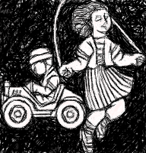
Xogos
POPULARES

Slide 2
Introdución
Os xogos que os nenos practicaron nas distintas épocas son moi similares uns a outros. Así os xogos como o aro, o trompo , o balón , as bolas ou corro xogáronse en todo as os tempos e en todos os sitios con lixeiras modificacións. O xogo permite o neno mesturar a realidade coa ficción. O neno xoga a imitar o mundo dos adultos.

Slide 3
Introdución
xogos que recrean diversas profesións: mestres, médicos, camioneiros ...
Co xogo o neno o mesmo tempo que se acerca o mundo dos maiores alónxase do mesmo a través do compoñente de fantasía e irrealidade que ten todo xogo. O xogo é unha actividade tan importante coma a alimentación e o vestido para o neno.

Slide 4
Indrodución
Un neno que non xoga é un neno que ten incompleto o seu desenrolo físico, psíquico e social por iso é difícil ver a un neno que non practique ningún tipo de xogo, a través do xogo o neno aprende a ter seguridade en si mesmo a familiarizarse co fracaso e co éxito e ademais aprende a compartir o propio cos demais,o neno faise autosuficiente medrando en autonomía e responsabilidade.

Slide 5
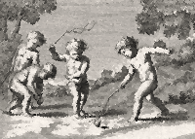
Trompo
Tamén coñecido como zompo, trompa ou peonza xogábase no século XVII a unha modalidade que consistía en manter en movem. o trompo a base de latigazos.
Nesta foto podemos ver a varios nenos, provistos de ramas, intentan que o trompo «dormite»

Slide 6
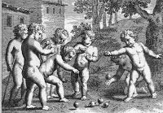
Trompo
Outra modalidade é a que chegou ata os nosos días , consiste en lanzar o trompo ó chan, mediante unha corda que leva liada na punta , para acadar que baile o maior tempo posible.

Slide 7
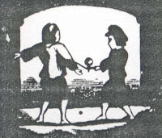
Trompo
Consistía en lanzar un trompo o chán, facelo bailar e entre dos xogadores, coa corda, coller o trompo por a punta e mantelo no aire intentando que sega bailando.

Slide 8
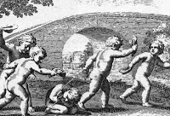
Un dos xogos máis crueis era a vítima. Un neno facía de vítima sendo arrastrado por dous ou tres,mentres que o resto de xogadores ían azoutándoo con varas ou gorros, ganaba aquela vítima que máis tempo aguántase suxeitando a corda mentres que o maltrataban.
A Vítima

Slide 9
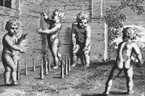
Os bolos
Os bolos era un xogo moi corrente na Idade Moderna, soíase utilizar simples anacos de madeira apenas traballados.O equilibrio, a forza e puntería eran calidades imprescindibles para acadar derribar todos os bolos.

Slide 10
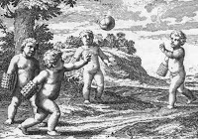
Xogo do balón
O xogo de balón consistía en lanzar unha pelota uns a outros impulsándoa cu brazalete de madeira que cada neno colocaba no brazo.

Slide 11
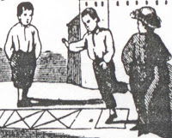
O pelete
O “pelete” e outro dos xogos que chegou ata os nosos días. É un xogo de equilibrio e habilidade; xógase sobre unha figura con varios compartimentos debuxados no solo e consiste en ir pasando un anaco de baldosa que se empuxa co pé saltando sobre el a pata coxa.

Slide 12
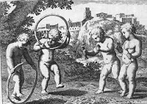
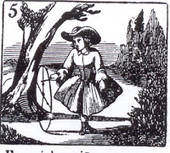
O aro tamén se practicaba nos séculos XV11 e XV111. Facíase rodar polo solo dándolle golpes coa man ou cunha vara de madeira.
O Aro

Slide 13
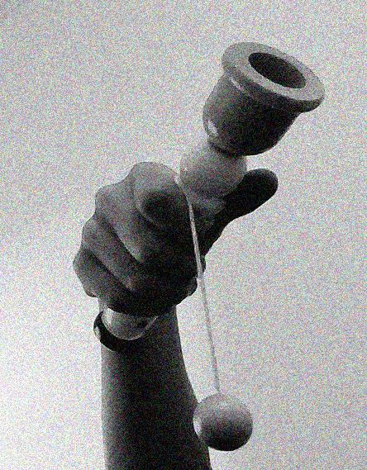
O Boliche
O boliche chegou ata os nosos día sen apenas variación , salvo o material e a decoración.É un xoguete consistente nun pau de madeira ou oso rematado nunha punta por un lado e cunha cazoleta no outro; leva unha bola perforada suxeita cun fío no seu centro e o xogo consiste en lanzar esta bola e recollela ben na cazoleta ou insertándoa na punta.

Slide 14
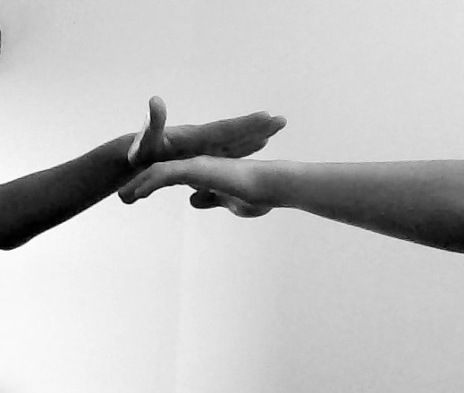
Quentamáns
Consiste en apoiar unha man sobre a do compañeiro e golpeala con forza.No século XIX tamén se xogaba « O Marro » que consistía en librar o neno que estaba cos brazos en cruz , tocando o seu corpo coas mans mentres que os outros nenos llo impedían.

Slide 15
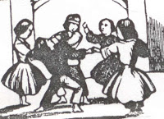
Galiña cega
Os nenos movíanse libremente por un espazo, intentando non ser tocados polo que tiña os ollos vendados que era a galiña cega.
Outro xogo moi parecido e o do cacharon pero neste caso o neno que ten os ollos vendados móvese dentro dunha roda.

Slide 16
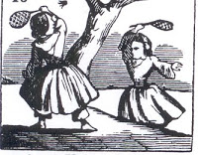
O volante
É unha especie de tenis , onde a pelota vai dun xogador a outro, cruzando unha raia que se pintaba no chan.

Slide 17
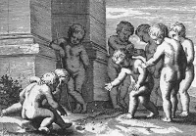
Xogo dos ósos
Os nenos tiñan que intentar meter nun burato varios ósos de froitas, gañando aquel xogador que o conseguía nun intento.

Slide 18
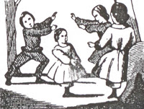
Catro esquinas
Un neno ou unha nena colócase no centro dun cadrado grande e tiña que evitar que os outros que estaban nas esquinas cambiasen de lugar.

Slide 19
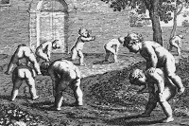
Correrrúas
Xogo de saltar varios nenos, un tras outro, sucesivamente, ó longo dun camiño , sen tocar cos pés o que fai de pandote.

Slide 20
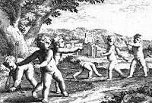
Tirachinas
Este tratábase de lanzar pequenas pedras, uns nenos contra outros , mediante unhas simples ondas ou tiracroios.

